Slide 1




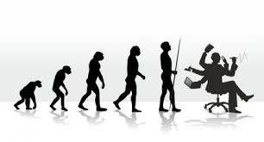
АНТРОПОГЕНЕЗ

Slide 2
Рудименти які люди втрачають під час еволюції
„Мы несправедливо заявляем, что человек — высшая ступень эволюции: этому учат в школе. Человек уничтожает океаны, рыбу, атмосферу и друг друга. Человек, пролетая над городом, нажимает на кнопку и сжигает всех жителей атомным оружием. Наивысшее ли он творение природы? Ещё нет, на мой взгляд. Нам предстоит долгий путь. Мы либо создадим рай на Земле, либо уничтожим себя и впадём в забвение. Только будущее даст ответ. Каким оно будет — зависит от нас.“ — Жак Фреско
Атавізми у людини
Вушний м’яз
Політелія (багатососковість)
Третя повіка
Волосяний покрив на тілі
Апендикс
Хвіст
Куприкова кістка

Slide 3
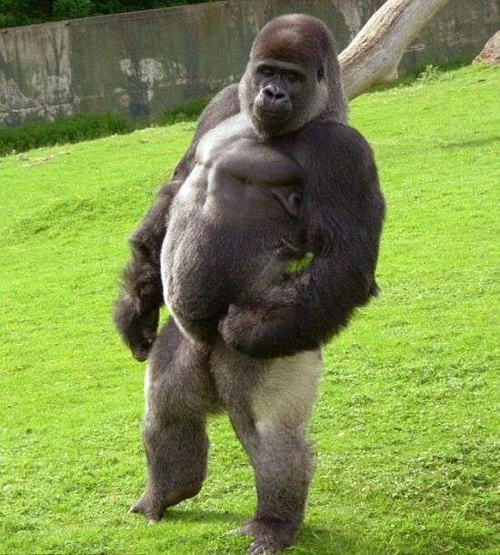
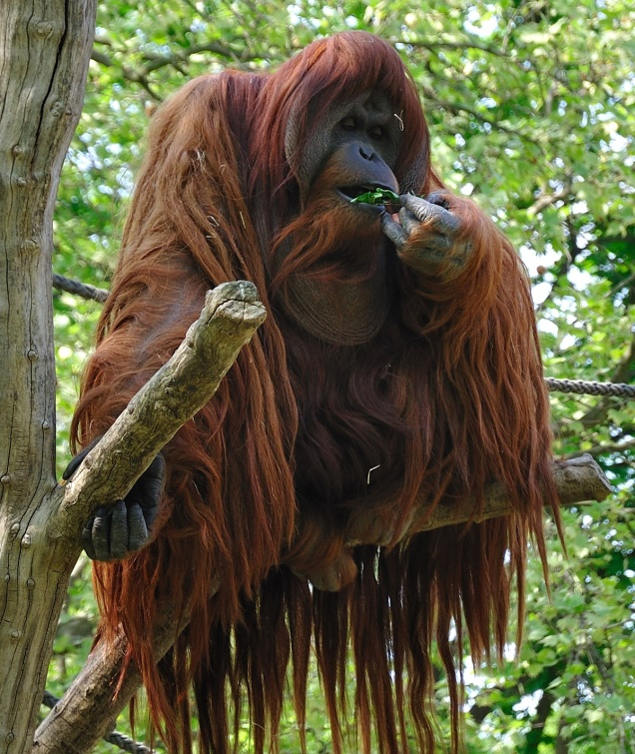
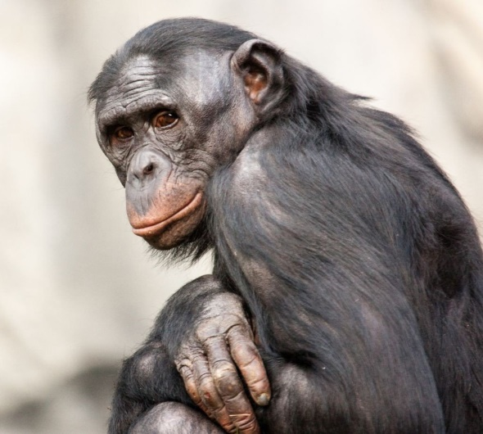
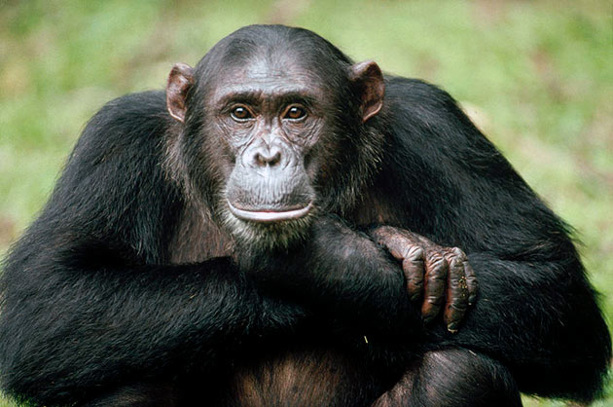
Мавпи які максимально наближені до людей
Шимпанзе
Горили
Карликові шимпанзе бонобо
Орангутанги

Slide 4
Збіги людиноподібних мавп з сучасною людиною
Спільний характер статури;
Відсутність крупного хвоста;
Особлива форма очей та вух;
Однакова кількість різців та кликів;
Заміна молочних зубів постійними
Спільні хвороби:
Туберкульоз
Грип
Пневмонія
Спільна поведінка:
Груповий спосіб життя
Ієрархія в групах
Наявність соціальних взаємодій

Slide 5
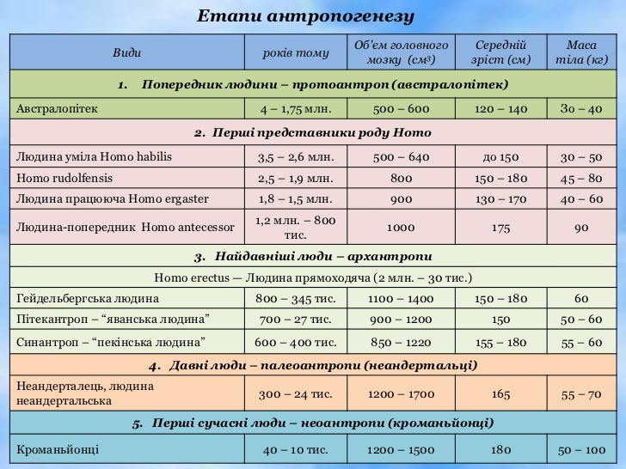
Ознайомтесь з таблицею ,в якій вказані майже всі етапи антропогенезу

Slide 6
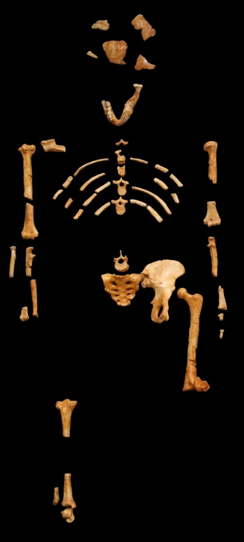
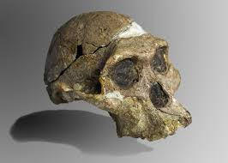
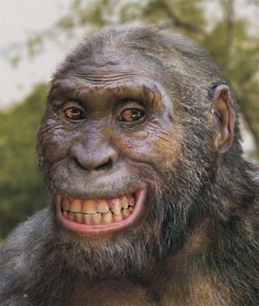
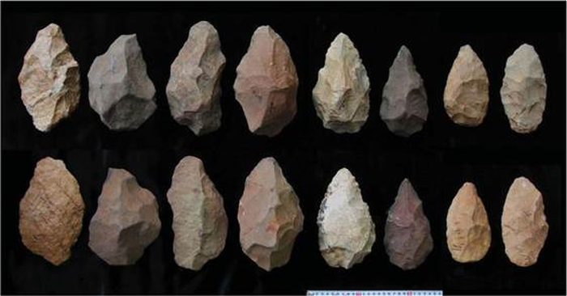
Австралопітек – найдавніший родич людини розумної
Австралопітека вперше помітили 4 – 1,75 млн років тому на території Південно-Східної Африки
Першим знаряддям австралопітеків стали кістки та яйцеподібне каміння
Об’єм його мозку становить 400 – 500 см³

Slide 7
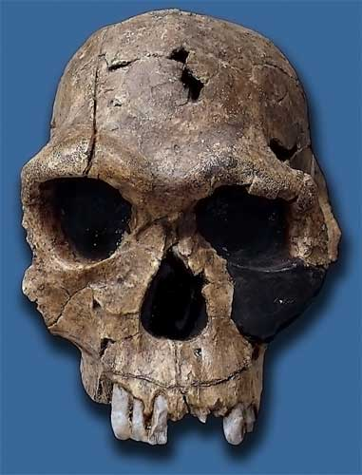
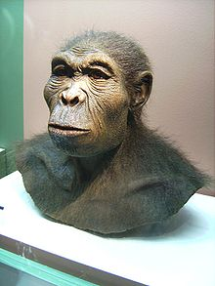
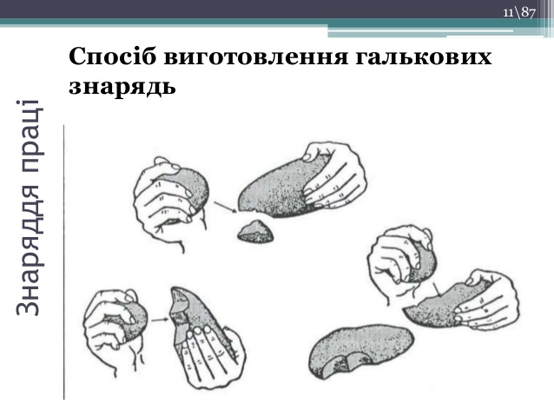
Homo habilis
Людина уміла
Вперше люди вмілі з’явились 2,4 млн років тому
У Східній Африці
Людина уміла, мабуть, перша істота, що свідомо виготовили знаряддя праці та мисливства: перші ще грубо оброблені кам'яні гальки
Маса їхнього мозку 650 грамів Об'єм мозку Людини умілої — 650—1100 см³

Slide 8
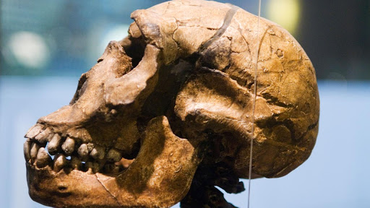
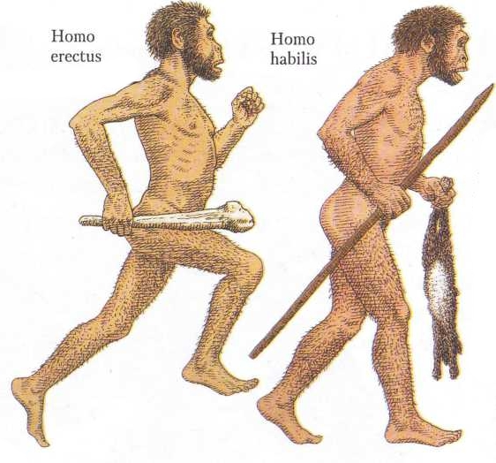
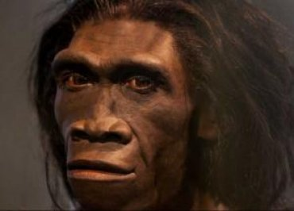
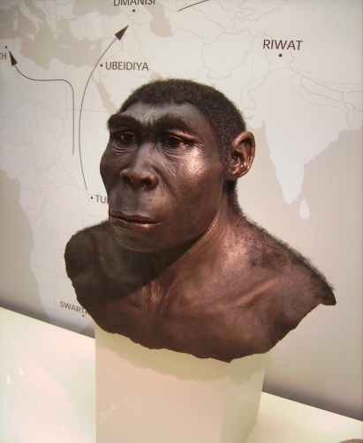
Homo erectus
Людина прямоходяча
Знаряддя були загостреними з одного кінця і виконували одночасно колючі та ріжучі функції.
розмір черепа обсягом 850 см³, а ті, що були пізніші -1100 см³ у своєму об'ємі
Людина прямоходяча жила 1,8 млн років тому
У Східній Африкці та згодом у Євразії аж до Китаю

Slide 9
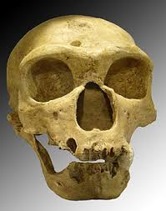
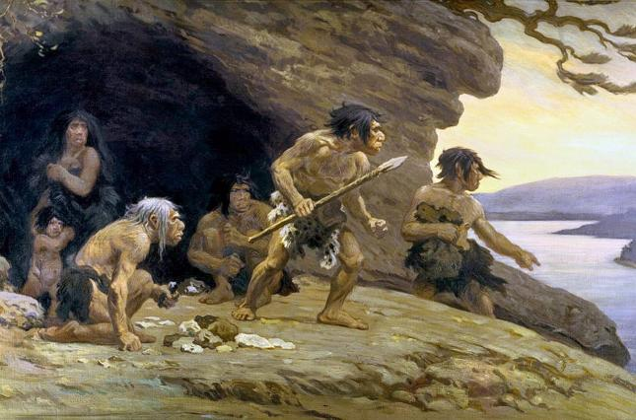
Homo sapiens neanderthalensis
Людина неандертальська
Вони були кремезними, з відносно короткими руками і ногами, бочкообразними грудьми, масивним черепом, виступаючим носом.
Неандертальці прикрашали себе підвісками з раковин, пташиних кігтів і, можливо, пір'ям.
Вони вміли виготовляти інструменти та зброю, таку як камінні рубила і списи.
Об'єм мозку навіть бвльший ніж у людини розумної аж 1100—1700 см³
Існували 230-27 000 років до нашой ери. у Європі та Західній Азії

Slide 10
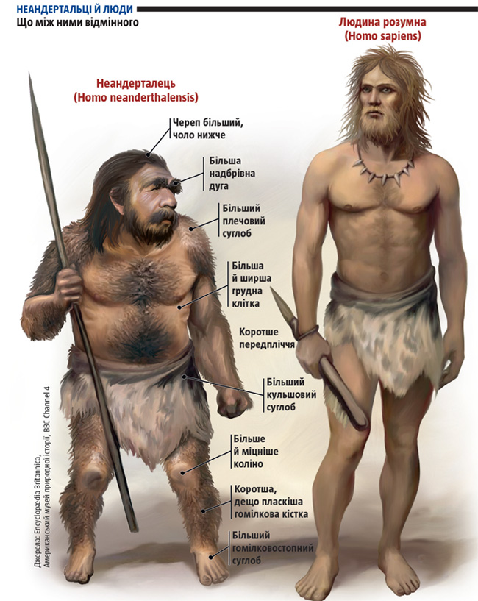
На фото для порівняння зображена людина неандерталець (зліва) та людина розумна (справа):

Slide 11
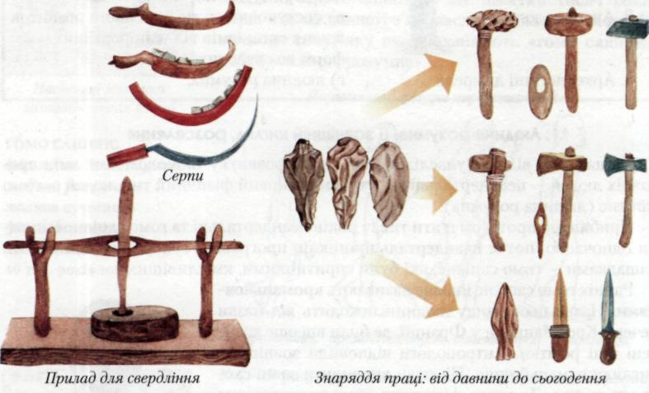
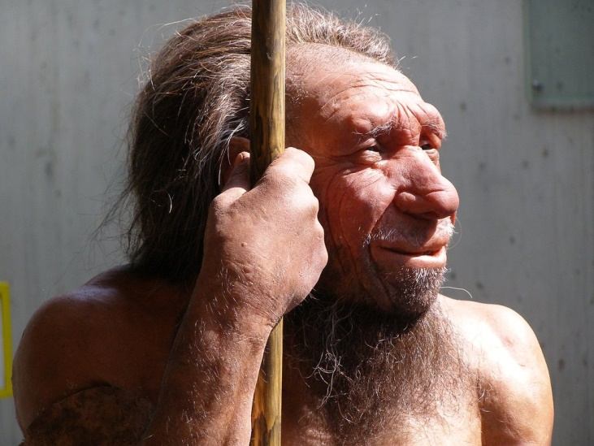
Homo sapiens sapiens
Людина розумна
Виготовляли та використовували різні знаряддя праці приклади зображені на малюнку
. Мозок потужністю близько 1450 куб.см. трохи більше сучасної людини
200 – 150 000 років тому у Африці , а згодом 80 – 60 000 - почалося розповсюдження в Євразію та Австралію

Slide 12
Представники | Ареал, середовище існування Час виникнення | Розміри, маса об’єм мозку | Знаряддя праці | Особливості (будови, поведінки, спосіб життя і т.д., час вимирання)
Australopithecus австралопітек | 7 – 1 млн років тому , територія Пд.Сх.Африки | Об’єм мозку 400 – 500 см³ | Для нападу та захисту використовували кістки тварин, палиці, каміння | скелет пристосований до прямоходіння; досить виразне протиставлення першого пальця кисті, хоча здатність до фізичного зусилля відсутня; пропорції відділів верхніх кінцівок дозволяють постійне використання різних предметів ,виражений статевий диморфізм
Homo habilis Людина уміла | 2,4 млн років тому У Східній Африці | Маса мозку 650 грамів Об'єм мозку Людини умілої — 650—1100 см³ | знаряддя праці та мисливства: перші ще грубо оброблені кам'яні гальки , а також кварцові знаряддя | Її обличчя мало архаїчну форму з пласким носом та виступаючою впе ред щелепою. Щелепи були менш масивні, ніж у австралопітека; кістки рук и стегон здаються більш сучасними. У особин Людини умілої був помітний статевий диморфізм — самиці мали більш широкі стегна у порівнянні з самцями.

Slide 13
Представники | Ареал, середовище існування Час виникнення | Розміри, маса об’єм мозку | Знаряддя праці | Особливості (будови, поведінки, спосіб життя і т.д., час вимирання)
Homo erectus Людина прямоходяча | 1,8 млн років тому Східна Африка та згодом Євразія аж до Китаю | розмір черепа обсягом 850 см³, а ті, що були пізніші -1100 см³ у своєму об'ємі. | Знаряддя були загостреними з одного кінця і виконували одночасно колючі та ріжучі функції. | Способом пересування слугувала прямохідність, про що свідчить будова стегнової кості, ідентична такій у сучасної людини. Неандертальці анатомічно були здатні говорити.
Homo sapiens neanderthalensis Людина неандертальська | 230-27 000 років до н.е. у Європі та Західній Азії | Об'єм мозку 1100—1700 см³ | Вони вміли виготовляти інструменти та зброю, таку як камінні рубила і списи. | Неандертальцям був властивий сильніший підсвідомий контроль за емоціями і пам'яттю, але, разом з тим, слабший свідомий їх контроль.
Homo sapiens sapiens Людина розумна | 200 – 150 000 років тому у Африці , а згодом 80 – 60 000 - почалося розповсюдження в Євразію та Австралію | . Мозок потужністю близько 1450 куб.см. трохи більше сучасної людини | Виготовляли та використовували різні знаряддя праці | Великий опуклий лоб, очиці маленькі, низькі, майже прямокутні. . Носові кістки високі, вузькі, майже прямі, орієнтовані вертикально

Slide 14
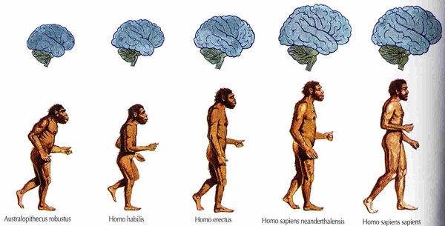
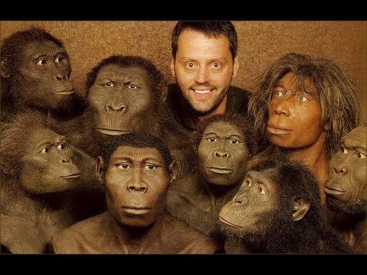
Дякую за увагу!!!

